Slide 1
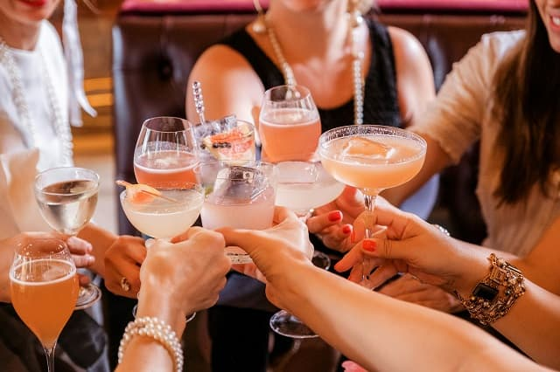
謝恩会のご案内
○○の候 時下ますますご健勝のこととお慶び申し上げます。
私たち◯◯回生も３月◯日を持ちまして卒業するはこびとなりました。これもひとえにご指導頂いた先生方のおかげと心より感謝申し上げております。つきましては、ささやかではございますが、これまでお世話になった先生方をお招きし、下記のとおり謝恩の会を開きたいと存じます。
日時 20◯◯年〇月〇日（〇）〇時〇分より
会場 ホテルベルクラシック東京（大塚駅 徒歩1分）
住所 東京都豊島区南大塚3-33-6
電話 03-5950-1265
会費 5,000円（当日受付にて）
幹事 ◯◯ 電話 090-◯◯◯◯-◯◯◯◯
参加・不参加のご回答は〇月〇日（曜日）までに幹事へ連絡くださいますようお願いいたします。

